Slide 1
Software Ontwikkeling
Floris Zorge en Laudi van Leiden

Slide 2
Inhoudsopgave
Design
Flowchart globale design
Schema 3-lagenmodel
Software
Commando’s realisatie
Commando’s interpreteren
Projectomgeving
Scrum
Voortgang

Slide 3
Design - Flowchart globale design - Schema 3-lagenmodel Software - Commando’s realisatie - Commando’s interpreteren Projectomgeving - Scrum - Voortgang
Design
Opdracht bekeken
Globaal design gemaakt
Per laag gekeken

Slide 4
Design - Flowchart globale design - Schema 3-lagenmodel Software - Commando’s realisatie - Commando’s interpreteren Projectomgeving - Scrum - Voortgang
Flowchart globale design

Slide 5
Design - Flowchart globale design - Schema 3-lagenmodel Software - Commando’s realisatie - Commando’s interpreteren Projectomgeving - Scrum - Voortgang
Schema 3-lagenmodel: User Interface layer

Slide 6
Design - Flowchart globale design - Schema 3-lagenmodel Software - Commando’s realisatie - Commando’s interpreteren Projectomgeving - Scrum - Voortgang
Schema 3-lagenmodel: Logic layer

Slide 7
Design - Flowchart globale design - Schema 3-lagenmodel Software - Commando’s realisatie - Commando’s interpreteren Projectomgeving - Scrum - Voortgang
Schema 3-lagenmodel: I/O layer

Slide 8
Design - Flowchart globale design - Schema 3-lagenmodel Software - Commando’s realisatie - Commando’s interpreteren Projectomgeving - Scrum - Voortgang
Software
Herkennen van de commando’s
Waar worden de commando’s uitgevoerd
Realisatie van de commando’s
DevC++

Slide 9
Design - Flowchart globale design - Schema 3-lagenmodel Software - Commando’s realisatie - Commando’s interpreteren Projectomgeving - Scrum - Voortgang
Schema 3-lagenmodel: Logic layer

Slide 10
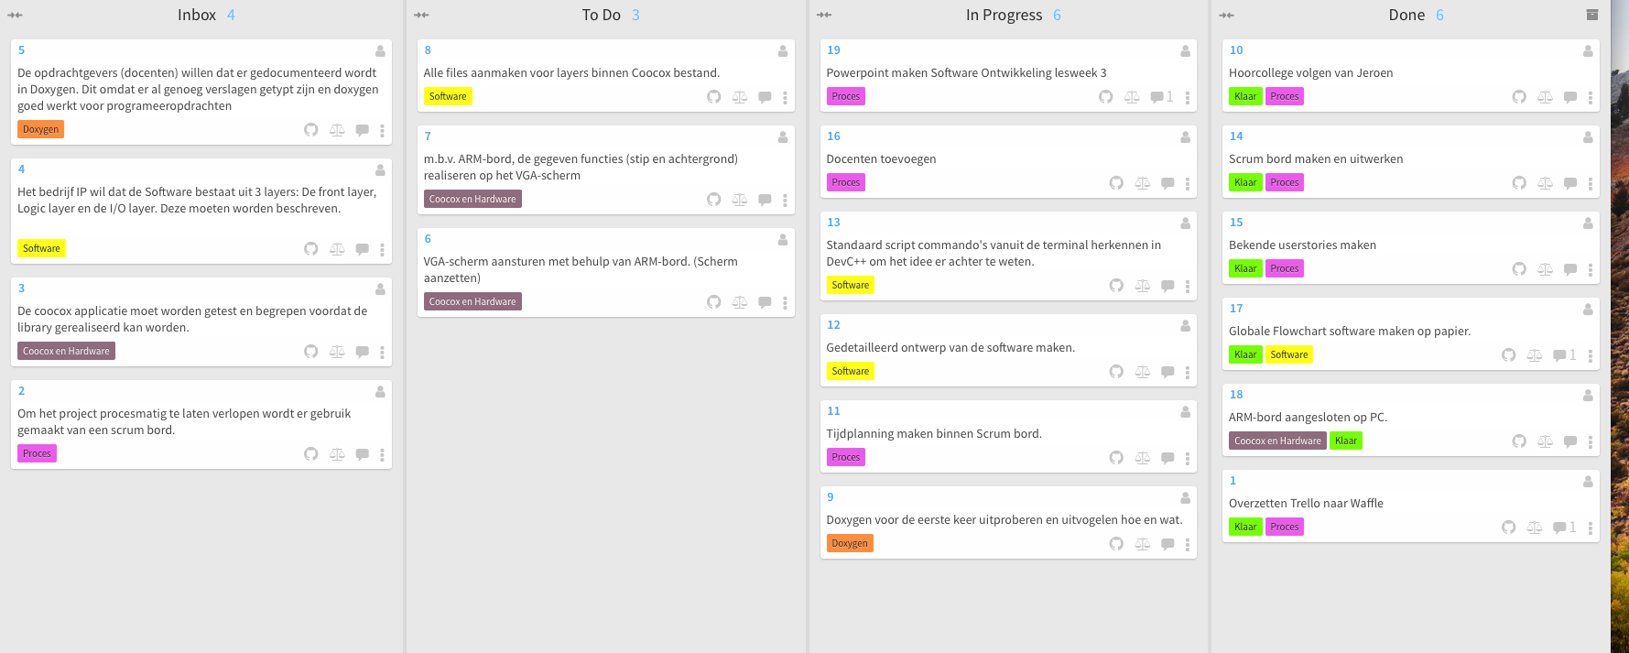
Design - Flowchart globale design - Schema 3-lagenmodel Software - Commando’s realisatie - Commando’s interpreteren Projectomgeving - Scrum - Voortgang
Projectomgeving
Trello → Waffle
Voortgang:
Overzicht van de layers
Bezig met plannen en realiseren UI-Layer (User Interface)
Leren werken met Doxygen

Slide 11
Software Ontwikkeling
Floris Zorge en Laudi van Leiden

